Slide 1
250418 실험 결과

Slide 2
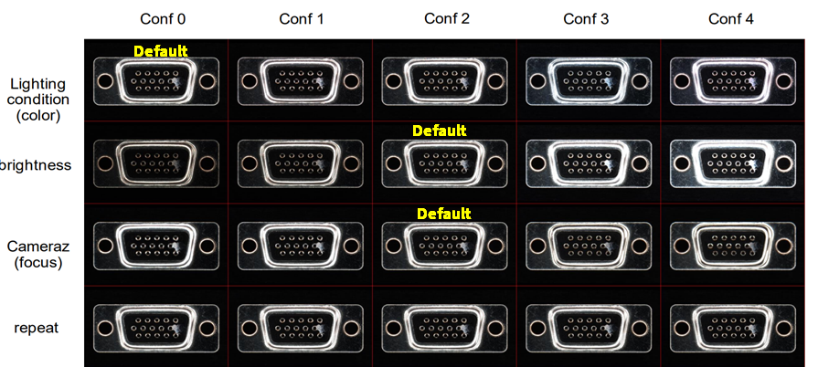
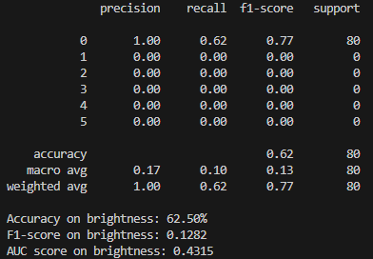
이전 미팅 코드 잘못 작성한 부분
attention map 이 모델 업데이트에 들어가지 않고 있었으며, 이로 인해 원래 TENT 와 똑같은 BN 통계량이 수집되고 있었음
그럼에도 성능이 조금 잘 나왔던 이유에 대한 생각 - 코드 실수로 Grad CAM 이 업데이트에 사용되진 않았으나, Grad CAM 을 계산하는 과정은 존재 - Grad CAM 을 계산하는 과정에서 forward / backward 가 일어남 - optimize 를 수행하진 않기 때문에 모델 파라미터가 업데이트 되진 않지만, 위 과정에서 gradient 가 수집됨 - 그리고 TENT 를 수행하며 BN 평균, 분산을 수집하기 위해 원래의 forward/backward 가 일어남 - > 앞서 GradCAM 구할 때 계산된 gradient += (TENT forward backward 로 인한 gradient) - 논리적으로 이게 좀 더 좋아진 이유는 잘 모르겠으나… gradient 가 두 번 쌓인 것이 우연히 조금 더 좋은 성능을 만들어 낸 것으로 추정됨…
수정 후 ) GradCAM map 에 해당되는 부분만 BN 수집
성능이 굉장히 안좋고, 예측을 전혀 하지 못함 (기울기 소실 혹은 폭주 문제 추정)
BN 레이어의 역할이 해당 feature map 의 평균과 분산으로부터 이미지 전체를 정규화하는 것인데, 일부 국소적인 부위의 평균과 분산을 구해서 전체 이미지를 정규화하기에는 문제가 있을 것이라고 생각…
예측 확률을 가중치로 합산해도 좋지 않음

Slide 3
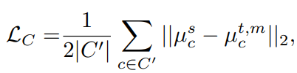
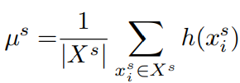


아이디어
같은 클래스끼리 attention map 이 커버하는 범위는 통계량이 비슷해야 한다… 는 아이디어
참고논문 (Robustifying Vision Transformer without Retraining from Scratch by Test-Time Class-Conditional Feature Alignment )
선행연구는 ViT 를 이용하여 Test Time Adaptation 을 수행 단, source data 에서 얻은 클래스별 prototype 이 있다고 가정함
source data 에서 얻은 클래스별 feature vector 의 평균
target data 의 feature vector 평균
✅ source data 의 feature vector 평균과, target data 의 feature vector 평균이 가까워지도록 feature alignment Loss 설정
위 논문을 토대로,
attention map 이 커버하는 범위 내에서는 평균(및 분산)이 같은 클래스끼리 비슷해야 한다는 가설 설정
(실험)
한 배치 내에서 예측값을 기반으로 pseudo label 설정 :
pseudo label 이 2개 이상일 경우, 각 인스턴스에서 Grad CAM map 에 포함되는 부분의 feature map (layer4 output) 값들끼리 유사하도록 설정 유사하도록 규제하는 방법 : | 각 인스턴스들의 채널별 평균값(N,C) - 이 클래스로 분류된 인스턴스들의 채널별 평균값의 평균(C) | L2 norm 설정
Entropy Minimization 으로 전반적인 Test Time Adaptation 수행
국소 부위에 집중한 attention map 을 기반으로 해당 범위 내 feature 들이 비슷해지도록, 보다 확실해질수 있도록 도움

Slide 4

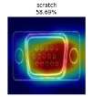
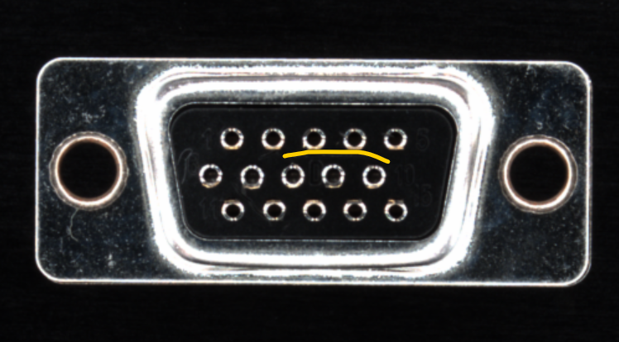
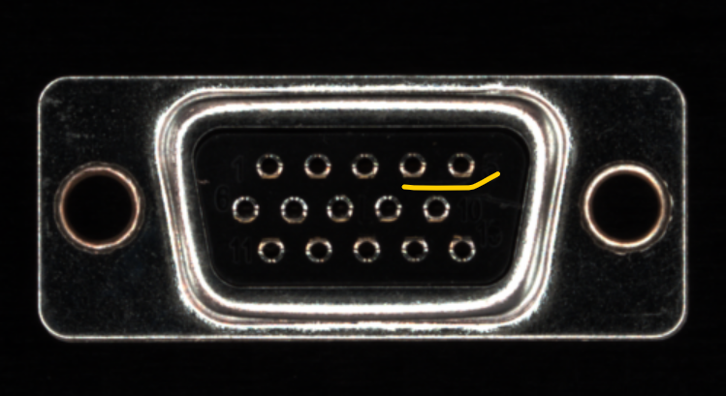
아이디어
이점
Ex) Scratch 처럼 결함 부위가 상/하/좌/우 위치가 달라도 서로 통계량이 비슷할 수 있도록 규제 가능
결함이 있는 부위만 집중적으로 주시하며 같은 클래스끼리 feature 특징을 강화할 수 있음
단점
예시 사진에서 보다시피, 실제 결함 부위와 GradCAM map 이 안맞는 부분도 많이 존재…
아예 예측 및 GradCAM 부위가 틀리는 경우도 많이 존재, 특히 domain shift 가 일어나는 target domain 에서는 이를 믿음직한 attention map 이라고 보기 어려움 -> threshold 등을 도입하여 믿음직한 GradCAM map + feature map 만 사용하는 방법 -> overconfidence 한 예측도 많음 -> 하지만 TENT 도 현재 예측값이 맞는지 틀린지 모르지만 라벨이 없기 때문에 전반적으로 Entropy 를 줄이는 방향으로 학습시키는 것이니까 Fully Test Time Adaptation 환경에서는 어쩔 수 없는 부분이지 않을까 생각…

Slide 5
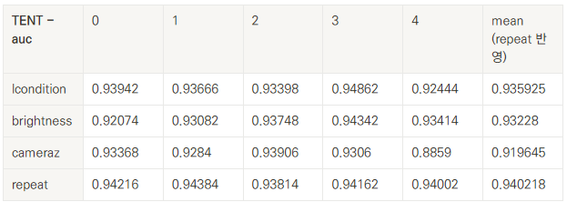
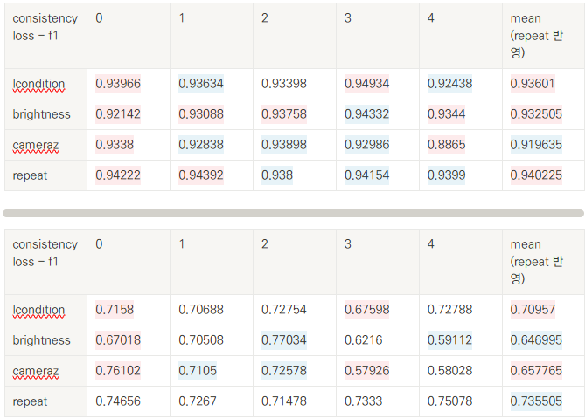
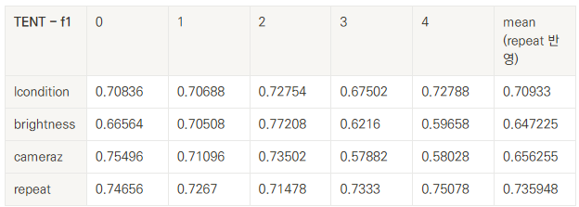
아이디어 실험 결과
Consistency Loss
Entropy 는 사용하지 않고, 그냥 feature map 간 consistency 만 비교
BN 만 업데이트
attention map 중 상위 20% 값만 사용
기존 TENT 의 auc / f1 score
consistency loss 로 학습했을 때 auc / f1 score
성능이 좋아지기도 나빠지기도 하지만 대부분 0.001 범위에서 변동
하지만 Entropy 없이 consistency 만 사용했을 때도 entropy 와 유사한 성능을 보이는 점이 발전 가능성이 있다고 생각…

Slide 6
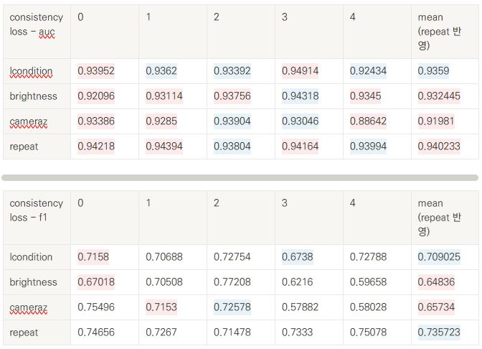
아이디어 실험 결과
2. (0.5 * Entropy Loss) + (0.5 * Consistency Loss)
기존 TENT 의 auc / f1 score
consistency loss 로 학습했을 때 auc / f1 score

Slide 7
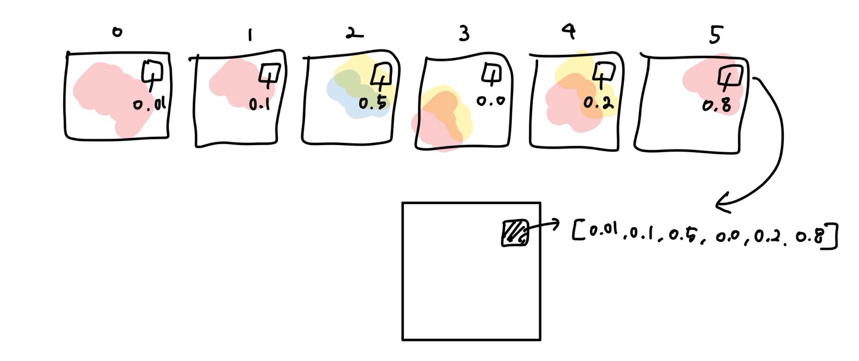
기타 시도해본 것들
각 클래스별 도출된 attention 값을 픽셀별로 정렬하여 모델 업데이트
각 attention map 을 기반으로, 해당 픽셀이 각 클래스로 예측될 확률에 미친 영향을 알 수 있음
하고자 했던 것 : 각 픽셀별로 도출된 6개의 값을 entropy minimization 하는 방향으로 업데이트… (문제점) GradCAM 은 이미 사전에 도출된 값이므로 gradient 가 흐르지 않음
Notes:
새로 해 본 것 : 각 픽셀별로 도출된 6개의 값을 soft label 이라고 간주하고, 모델의 logit 을 이 soft label 에 맞추도록 함 -> F1 score 0.3 점대

Slide 8
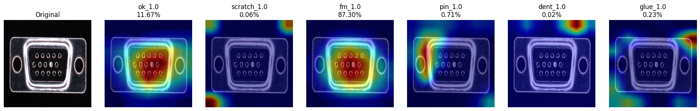
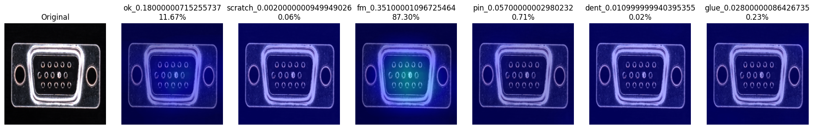
기타 시도해본 것들
Attention map 을 인스턴스의 중요도 score 로 가중치 부여
실험적으로 확인한 결과, 올바른 예측에서는 attention map 이 강한 수치를 가지고 + 중앙에 집중된다는 특성을 가짐
따라서 이러한 특징을 가진 attention map 이면 보다 확실하게 클래스 특징을 집중하는 신뢰성이 비교적 높은 인스턴스라고 가정하고 weight 를 높게 부여
우선 Grad CAM attention map 값들의 max 값을 인스턴스의 가중치로 사용
+) GradCAM 의 원본 라이브러리 코드 경우 : attention score 가 모두 각각 0~1로 정규화되어 출력됨
따라서 0~1로 정규화 되도록 하는 부분을 제거 후 실제 값을 사용

Slide 9
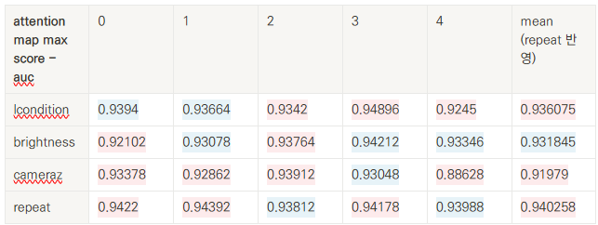
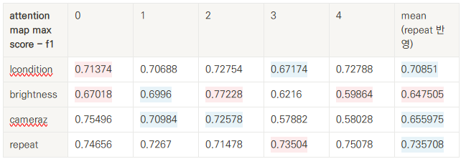
기타 시도해본 것들
Attention map 을 인스턴스의 중요도 score 로 가중치 부여
실험적으로 확인한 결과, 올바른 예측에서는 attention map 이 강한 수치를 가지고 + 중앙에 집중된다는 특성을 가짐
따라서 이러한 특징을 가진 attention map 이면 보다 확실하게 클래스 특징을 집중하는 신뢰성이 비교적 높은 인스턴스라고 가정하고 weight 를 높게 부여
우선 Grad CAM attention map 값들의 max 값을 인스턴스의 가중치로 사용
하지만 이미 pseudo label 로 예측하는 클래스는 올바른 예측이든 overconfidence 한 예측이든 attention map 의 값이 높기 때문에 가중치의 의미가 크게 없는 것 같다고 생각

Slide 10
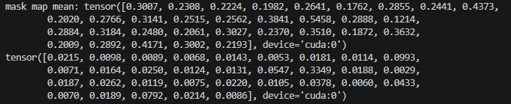
기타 시도해본 것들
Attention map 을 인스턴스의 중요도 score 로 가중치 부여
실험적으로 확인한 결과, 올바른 예측에서는 attention map 이 강한 수치를 가지고 + 중앙에 집중된다는 특성을 가짐
따라서 이러한 특징을 가진 attention map 이면 보다 확실하게 클래스 특징을 집중하는 신뢰성이 비교적 높은 인스턴스라고 가정하고 weight 를 높게 부여
우선 Grad CAM attention map 값들의 max 값을 인스턴스의 가중치로 사용
하지만 이미 pseudo label 로 예측하는 클래스는 올바른 예측이든 overconfidence 한 예측이든 attention map 의 값이 높기 때문에 가중치의 의미가 크게 없는 것 같다고 생각

Slide 11
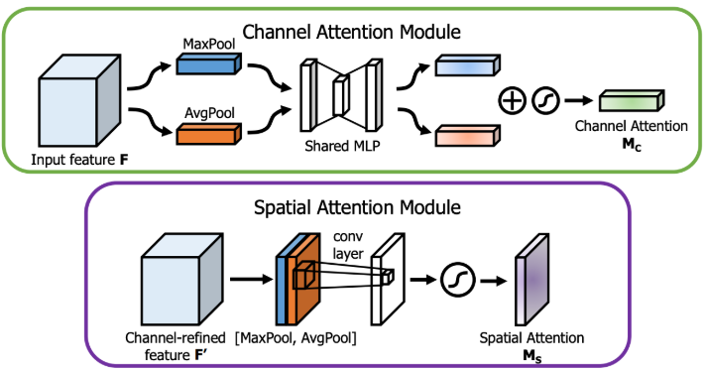
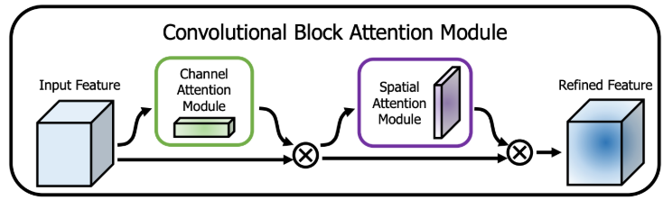
기타 시도해본 것들
2. CBAM: Convolutional Block Attention Module
GradCAM attention map 을 feature map 에 곱하는 등의 방식을 Test Time 때 적용하기에는, 모델이 학습 시 보았던 feature 의 범위와 달라질 수 있어 일반화에 어려움을 겪을 것이라고 생각
따라서 모델 학습 시 부터 attention map 을 활용하는 CBAM 모델을 실험적으로 학습시켜봄 Channel Attention Module : 어느 채널이 중요한지 측정 Spatial Attention Module : 어느 위치가 중요한지 측정 두 모듈 + feature map 이 합산된 feature 를 새로 생성하여 다음 레이어에 전달
학습 시 수렴되지 않았음……
Notes:
https://arxiv.org/pdf/1807.06521
https://velog.io/@conel77/%EB%85%BC%EB%AC%B8-%EB%A6%AC%EB%B7%B0CBAM-Convolutional-Block-Attention-Module

Slide 12
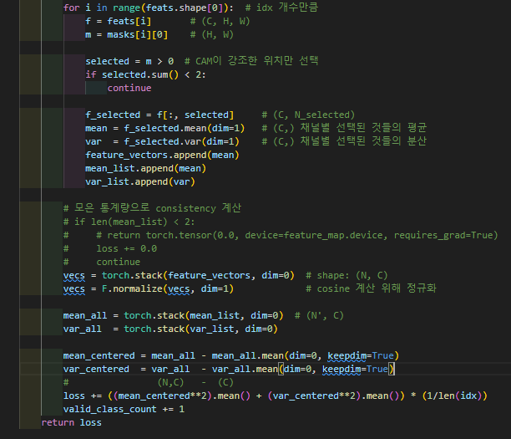
추후 연구 방향
Attention map 이 커버하는 범위의 feature alignment 방법 변경
현재 방법 : 각 인스턴스들의 채널별 평균값이, 해당 pseudo label 로 분류된 인스턴스들의 채널별 평균값들의 평균과 가까워지도록 L2 norm 설정
cosine similarity 등 다른 규제 방법
contrastive learning
다른 pseudo label 로 분류된 것들을 negative 로 한 triplet loss 적용
채널별 mean

Slide 13
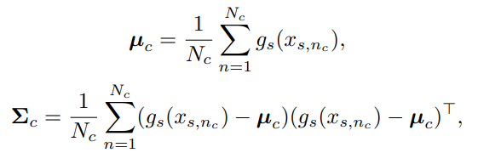

아이디어
추가 참고논문 (CAFA: Class-Aware Feature Alignment for Test-Time Adaptation (Jung, Sanghun, et al. "Cafa: Class-aware feature alignment for test-time adaptation." Proceedings of the IEEE/CVF International Conference on Computer Vision. 2023.)
source data 로 부터 클래스별 특징 분포 추출
feature extractor 의 output 평균값과 / 공분산 행렬 추출하여 해당 클래스의 가우시안 분포 prototype 생성
일반적인 Entropy Minimization Loss 등은 단순히 Intra class distance 만 고려하고 있음을 비판
왼쪽 Loss 식을 통해 Intra class distance 는 가깝게, Inter class distance 는 멀어지도록 학습
Distance 는 마할라노비스 거리로 측정하여 단순 평균 뿐 아니라 분포의 방향성도 고려 가능(?)

Slide 14
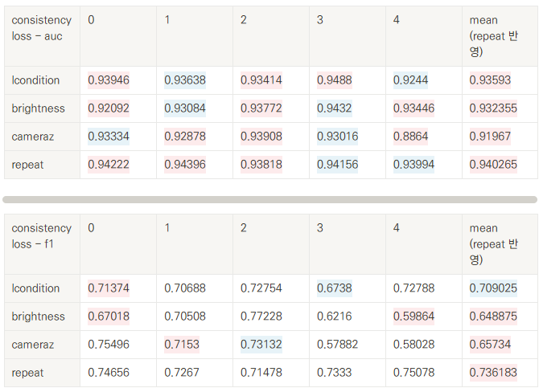
추후 연구 방향
Attention map 이 커버하는 범위의 feature alignment 방법 변경 - cosine similarity

Slide 15
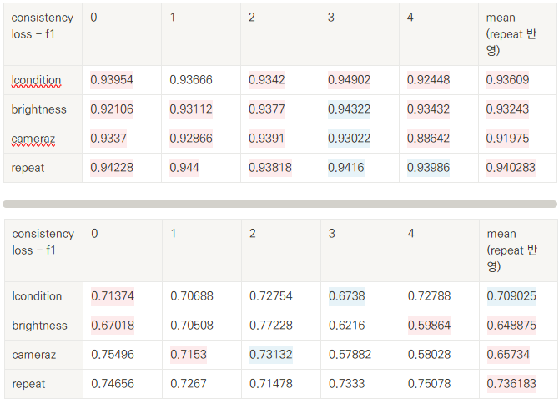
추후 연구 방향
Attention map 이 커버하는 범위의 feature alignment 방법 변경 - 0.5*cosine similarity + 0.5*entropy
단순 cosine similarity 보다 아주 미세하게 증가

